Slide 1
半期复习

Slide 2
内容：统计、概率、空间 向量与立体几何、直线方程、直线与圆、椭圆的定义和方程、直线与椭圆的位置关系
复习教材：统计、概率

Slide 3
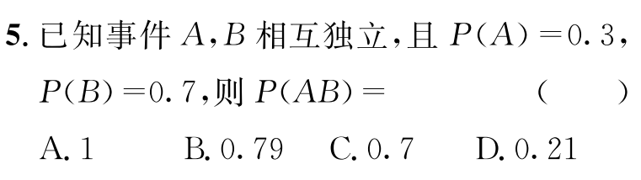
专题卷P112

Slide 4
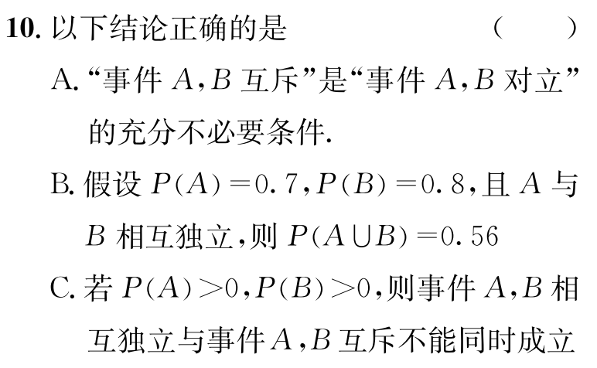
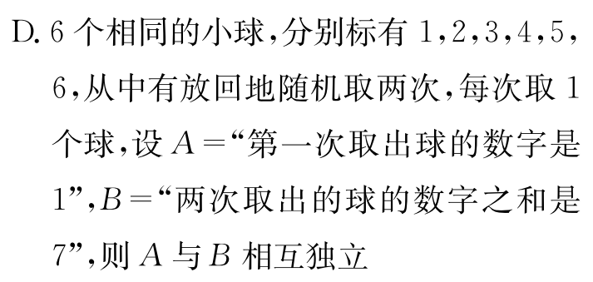
专题卷P107

Slide 5
1.样本空间和随机事件
(1)样本点和有限样本空间
①样本点：随机试验E的每个可能的 称为样本点，常用ω表示.
全体样本点的集合称为试验E的 ，常用Ω表示.
②有限样本空间：如果一个随机试验有n个可能结果ω₁，ω₂，…，ω_{n}，则称样本空间Ω＝{ω₁，ω₂，…，ω_{n}}为有限样本空间.
基本结果
样本空间

Slide 6
(2)随机事件
①定义：将样本空间Ω的 称为随机事件，简称事件.
②表示：一般用大写字母A，B，C，…表示.
③随机事件的极端情形： 、 .
子集
必然事件
不可能事件

Slide 7
2.两个事件的关系和运算
 | 含义 | 符号表示
包含关系 | 若事件A发生，则事件B一定发生 | ______
相等关系 | B⊇A且A⊇B | ______
并事件(和事件) | ____________________________ | A∪B或A＋B
交事件(积事件) | 事件A与事件B同时发生 | __________
互斥(互不相容) | 事件A与事件B不能同时发生 | A∩B＝∅
互为对立 | 事件A与事件B有且仅有一个发生 | _____________________
A⊆B
A＝B
事件A与事件B至少有一个发生
A∩B或AB
A∩B＝∅，且A∪B＝Ω

Slide 8
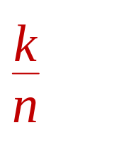
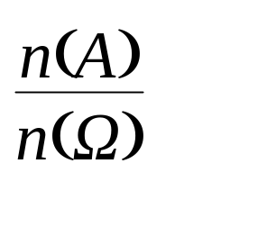
3.古典概型的特征
(1)有限性：样本空间的样本点只有 ；
(2)等可能性：每个样本点发生的可能性 .
4.古典概型的概率公式
一般地，设试验E是古典概型，样本空间Ω包含n个样本点，事件A包含
其中的k个样本点，则定义事件A的概率P(A)＝ ＝ .
其中，n(A)和n(Ω)分别表示事件A和样本空间Ω包含的样本点个数.
有限个
相等

Slide 9
5.概率的性质
性质1：对任意的事件A，都有P(A)≥0；
性质2：必然事件的概率为1，不可能事件的概率为0，即P(Ω)＝1，P(∅)＝0；
性质3：如果事件A与事件B互斥，那么P(A∪B)＝ ；
性质4：如果事件A与事件B互为对立事件，那么P(B)＝1－P(A)，P(A)＝
；
P(A)＋P(B)
1－P(B)

Slide 10
性质5：如果A⊆B，那么P(A)≤P(B)，由该性质可得，对于任意事件A，因为∅⊆A⊆Ω，所以0≤P(A)≤1；
性质6：设A，B是一个随机试验中的两个事件，有P(A∪B)＝__________
.
P(A)＋P(B)
－P(A∩B)

Slide 11
6.频率与概率
(1)频率的稳定性
一般地，随着试验次数n的增大，频率偏离概率的幅度会缩小，即事件A发生的频率f_{n}(A)会逐渐 事件A发生的概率P(A)，我们称频率的这个性质为频率的稳定性.
(2)频率稳定性的作用
可以用频率f_{n}(A)估计概率P(A).
稳定于

Slide 12
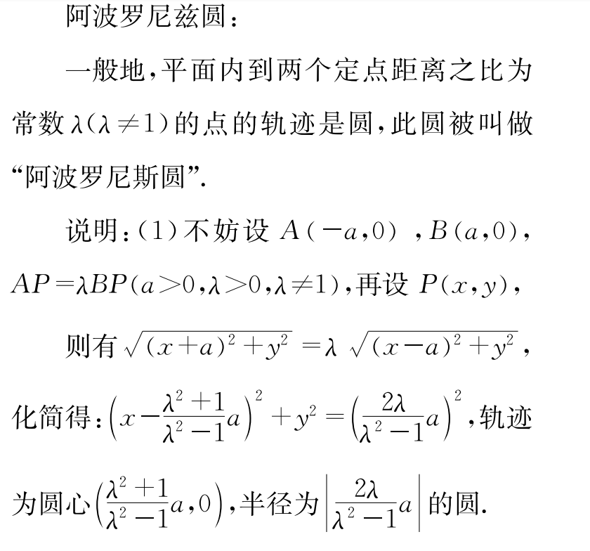
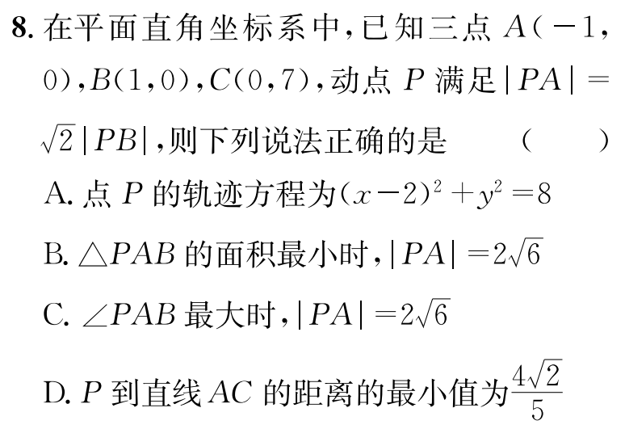
专题卷P112

Slide 13
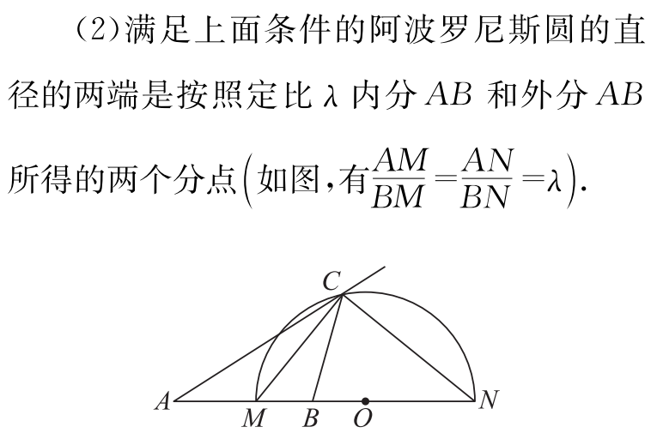
专题卷P112

Slide 14

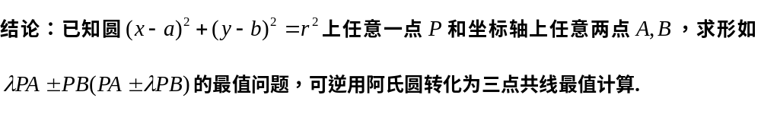

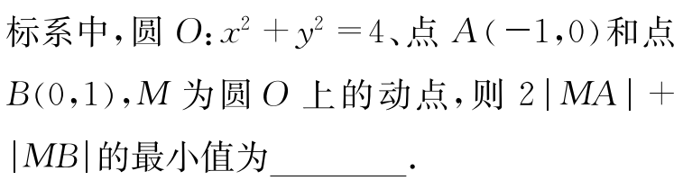
专题卷P19

Slide 15
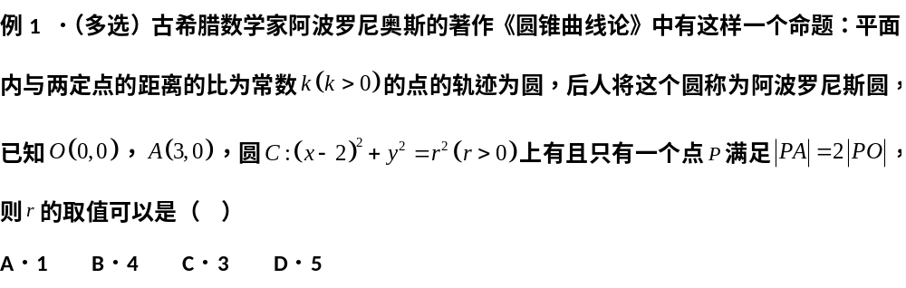
答案:AD

Slide 16
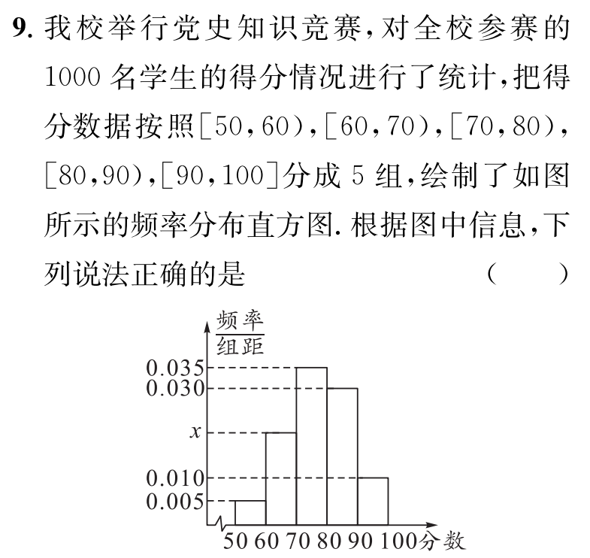
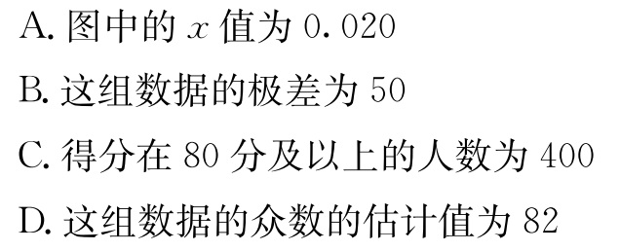

Slide 17
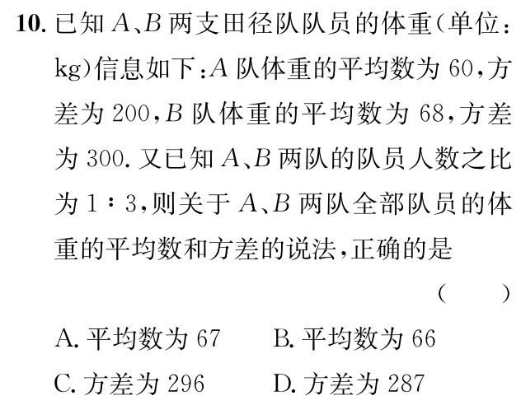

Slide 18
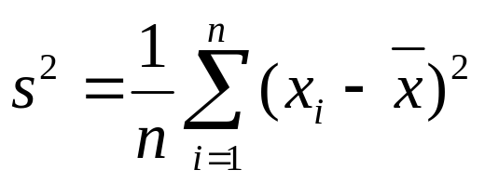
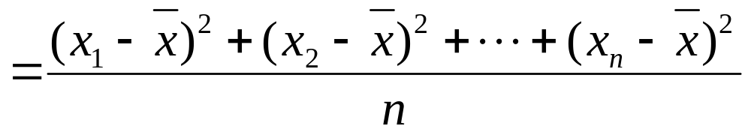
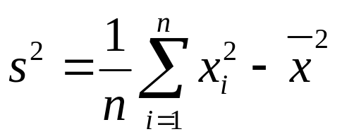
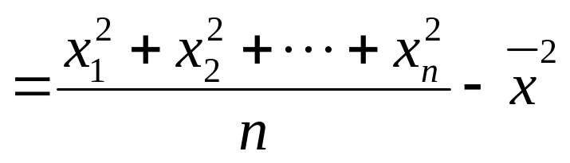
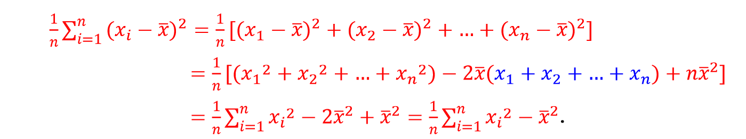
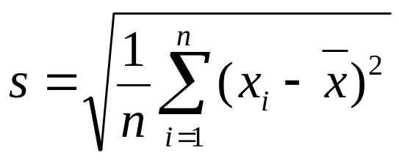
方差和标准差的定义
则这组数据的方差为
设一组数据是x₁, x₂, …, x_{n}，
①为了计算方便，还可把方差写成
由于方差的单位是原始数据的单位的平方，与原始数据不一致.为了使二者单位一致，我们对方差开平方。
②这组数据的标准差为
注：s≥0；s=0时表示这组数据的每个数据都是相等的.

Slide 19

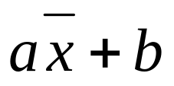
平均数、方差、标准差的性质
数据 | 平均数 | 标准差 | 方差
x₁，…，x_{n} |  | s | s²
ax₁+b，…，ax_{n}+b |  | |a|s | a²s²

Slide 20
求离散数据的众数、中位数、平均数
(1)众数：一组数据中出现次数最多的数．
(2)中位数：一组数据按大小依次排列后处在最中间位置的数(或最中间两个数据的平均数).
(3)平均数：一组数据的算术平均数.
一组11个样本数据为:19,23,12,15,14,17,10,12,18,12,27
排序后为:10,12,12,12,14,15,17,18,19,23,27
众数为12
中位数为15

Slide 21
新知：第p百分位数的定义
p％
(100-p)％
a
一组数据的第 p百分位数：能使得这组数据中至少有p%的数据小于或等于这个值，且至少有(100-p)%的数据大于或等于这个值的数.
计算一组n个数据的第p百分位数的步骤：
第1步：按从小到大排列原始数据;
第2步：计算i=n×p％;
第3步：①若i不是整数，则第p百分位数为第j项数据( j为大于i的比邻整数);
②若i是整数，则第p百分位数为第i项与第(i+1)项数据的平均数.
25%
50%
75%
在实际应用中，常用的分位数还有第25百分位数，第50百分位数(中位数)，第75百分位数.
这3个分位数把一组由小到大排列的数据分成四等份，故称为四分位数.
其中，第25百分位数称为第一四分位数或下四分位数等，
第75百分位数也称为第三四分位数或上四分位数等.
第1百分位数
第5百分位数
第95百分位数
第99百分位数

Slide 22
用频率分布直方图估计众数、中位数、平均数
众数：最高矩形的中点
特点：反映样本数据的最大集合点
忽视了其他数据，无法客观的反映总体特征
中位数：中位数左右两边的直方图面积相等
特点：不受少数几个极端值的影响
平均数：直方图的“重心”，各组组中值与频率乘积之和
特点：和每一个样本数据都有关，可以反映更多的关于样本数据的信息
离平均数越远的数据对平均数影响越大(可靠性低)
在频率分布直方图中，
第p百分位数左侧的长方形面积和为p %

Slide 23
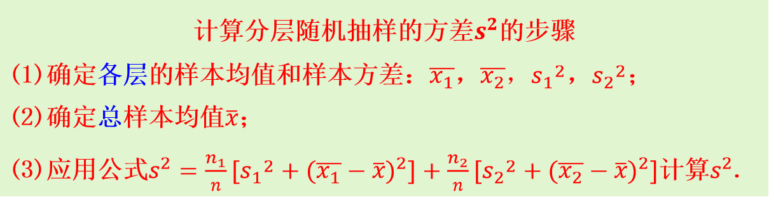
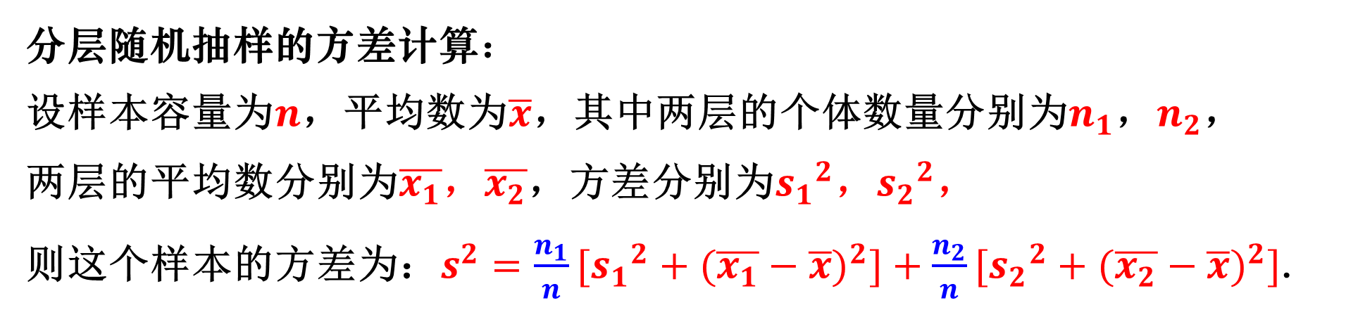
新知3：分层随机抽样的方差和标准差
分层随机抽样的方差计算：
设样本容量为$n$，平均数为$\overline{x}$，其中两层的个体数量分别为$n_{1}$，$n_{2}$，
两层的平均数分别为$\overline{x_{1}}$，$\overline{x_{2}}$，方差分别为${s_{1}}^{2}$，${s_{2}}^{2}$，
则这个样本的方差为：$s^{2}=\frac{n_{1}}{n}[{s_{1}}^{2}+{(\overline{x_{1}}−\overline{x})}^{2}]+\frac{n_{2}}{n}[{s_{2}}^{2}+{(\overline{x_{2}}−\overline{x})}^{2}]$.

Slide 24
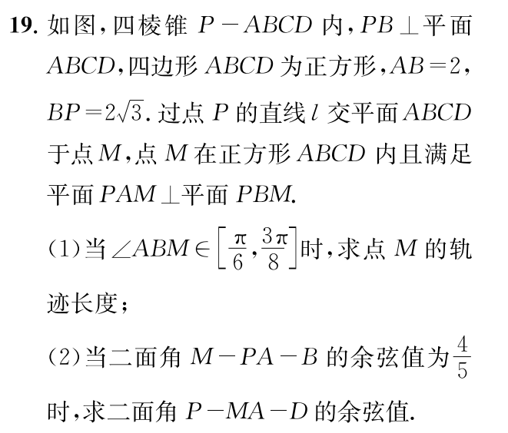
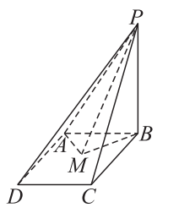

Slide 25
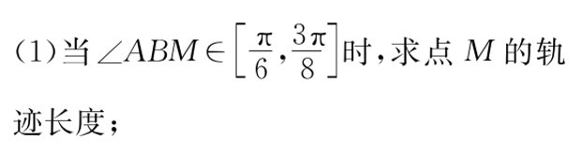
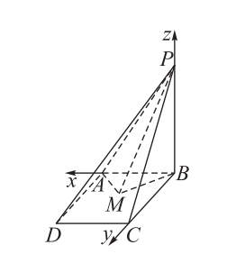


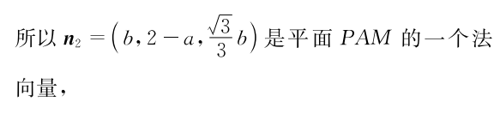
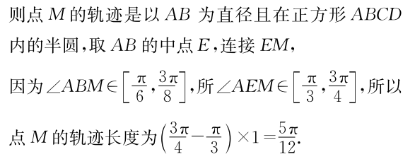
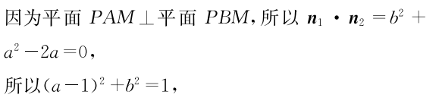

Slide 26
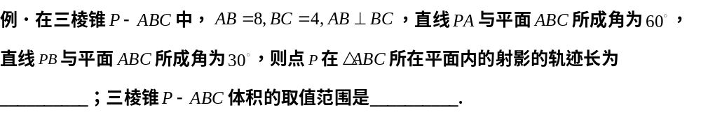
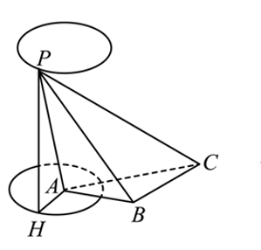
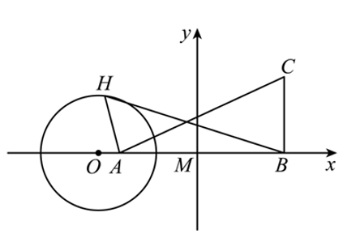

Slide 27
内容：统计、概率、空间 向量与立体几何、直线方程、直线与圆、椭圆的定义和方程、直线与椭圆的位置关系
自主复习：务必复习必须2教材：统计、概率

